Slide 1
مدارهای الکتریکی و الکترونیکی فصل دهم: دیود استاد درس: محمود ممتازپور ceit.aut.ac.ir/~momtazpour
دانشگاه صنعتی امیرکبیر

Slide 2
فهرست مطالب
معرفی دیود و کاربردهای آن
مشخصه ولتاژ-جریان دیود و مدل‌های آن
تحلیل مدارهای دیودی

Slide 3
نیمه‌رسانا
باند هدایت
باند هدایت
باند هدایت
انرژی الکترون
باند ظرفیت
باند ظرفیت
باند ظرفیت
رسانا
(مانند مس، نقره، طلا، آلومینیوم و ...)
نیمه‌رسانا
(مانند سیلیکون، ژرمانیوم و ...)
عایق
(مانند شیشه، سرامیک، چوب، پلاستیک و ...)

Slide 4
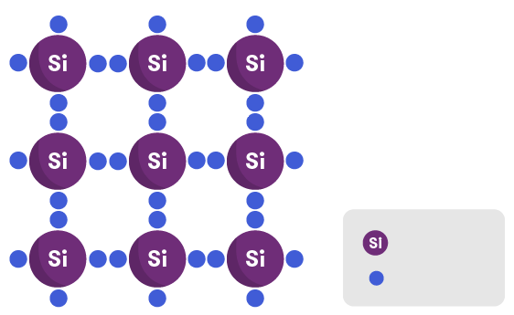
سیلیکون به عنوان یک نیمه‌رسانا
ساختار اتمی
دارای 4 الکترون در لایه ظرفیت
اتم سیلیکون
الکترون

Slide 5
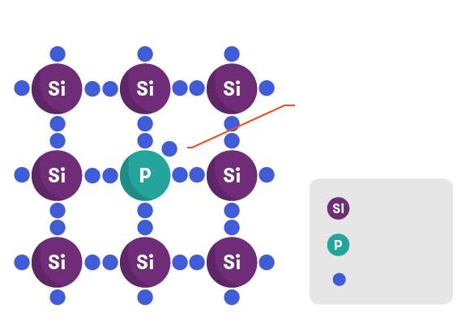
نیمه‌رسانا نوع N
در نیمه‌رسانای نوع N، تعدادی اتم فسفر به جای اتم‌های سیلیکون جایگزین شده‌اند.
اتم فسفر 5 الکترون در لایه ظرفیت دارد، پس یک الکترون می‌تواند آزادانه حرکت کند.
الکترون اضافه
اتم سیلیکون
اتم فسفر
الکترون
Notes:
نیمه هادی نوع N ترکیبی از یک نوع نیمه هادی مانند سیلیسیوم (از گروه 4 جدول تناوبی) و یک ماده از گروه 5 جدول تناوبی مانند فسفر است.

Slide 6
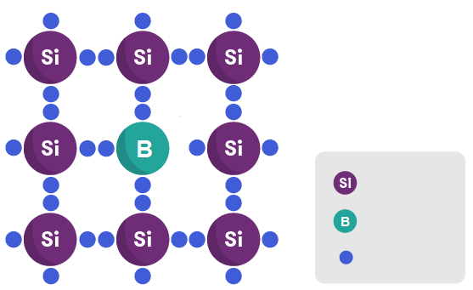
نیمه‌رسانا نوع P
در نیمه‌رسانای نوع P، تعدادی اتم بورون به جای اتم‌های سیلیکون جایگزین شده‌اند.
اتم بورون 3 الکترون در لایه ظرفیت دارد، پس یک جای خالی الکترون دارد.
جای خالی الکترون
اتم سیلیکون
اتم بورون
الکترون
Notes:
نیمه هادی نوع P ترکیب سیلیسیوم و ماده ای از گروه 3 جدول است مانند بورون.

Slide 7
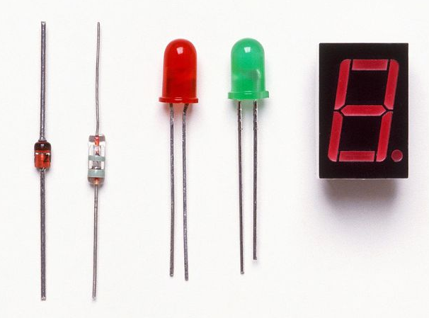
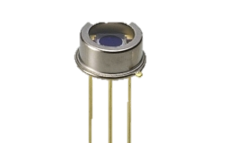
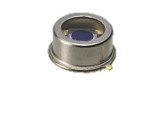
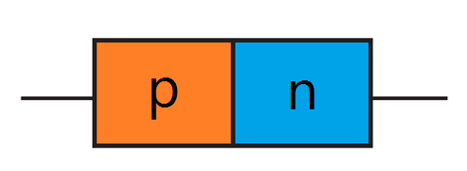
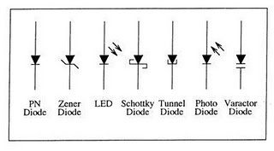
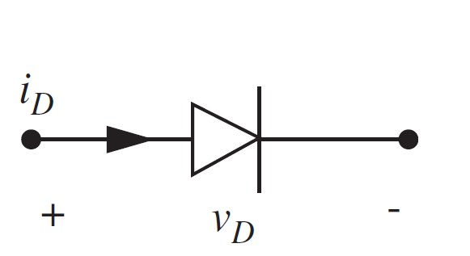
دیود
دیود PN المانی است که از اتصال نیمه‌هادی‌های نوع P و N ساخته می‌شود.
Anode
Cathode
Notes:
دیود PN: دیودی که از اتصال نیمه هادیهای نوع P و N ساخته شده است.
دیود زنر: دیودی که از اتصال نیمه هادیهای P و N با غلظت بسیار بالا ساخته می شود. این دیود به خاطر خواص ویژه آن معمولا در ناحیه بایاس معکوس به کار گرفته می شود و در ساخت مدار تنظیم کننده ولتاژ کاربرد دارد.
دیود شاتکی: دیودی که به جای اتصال نیمه هادی های نوع P و N، از اتصال نیمه هادی نوع N و یک فلز ساخته می شود و بسیار سریعتر است.
دیود تونلی: مانند دیود زنر ساخته می شود ولی مشخصه جریان ولتاژ متفاوتی دارد و معمولا سرعت بسیار بالایی دارد.
دیود LED: دیودی که باز هم از اتصال نوع P و N ساخته میشود. این دیود وقتی روشن می شود از خود نور ساطع می کند.
دیود واراکتور: دیودی که رفتار آن مانند یک خازن است، به طوری که مقدار خازن با ولتاژی که به دیود اعمال می شود تغییر می کند (خازن کنترل شونده با ولتاژ)
دیود نوری: دیودی که از اتصال یک نیمه هادی P، یک نیمه هادی معمولی و یک نیمه هادی N ساخته می شود. این دیود وقتی به آن نور تابانده می شود نور را به جریان الکتریکی تبدیل می کند.

Slide 8
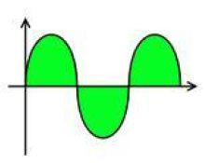
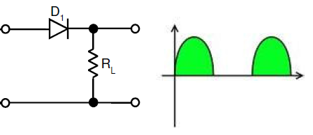
کاربردهای دیود
مدار یکسوساز Rectifier

Slide 9
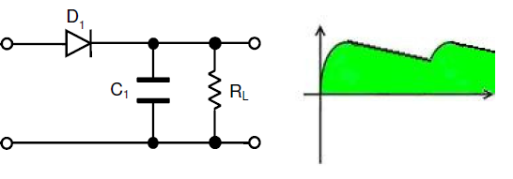
کاربردهای دیود
مدار آشکارساز قلهPeak detector
مثال: برای تبدیل موج AC به DC

Slide 10
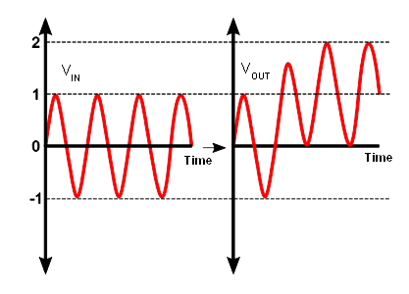
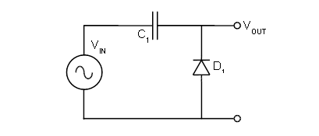
کاربردهای دیود
مدار مهارکننده Clamper
مثال: برای چندبرابرکردن ولتاژ

Slide 11
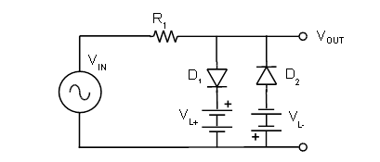
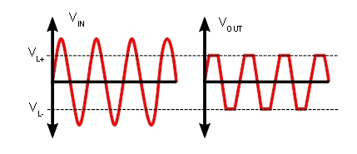
کاربردهای دیود
مدار برش‌دهنده Clipper/Limiter
مثال: برای حذف اسپایک نویز

Slide 12
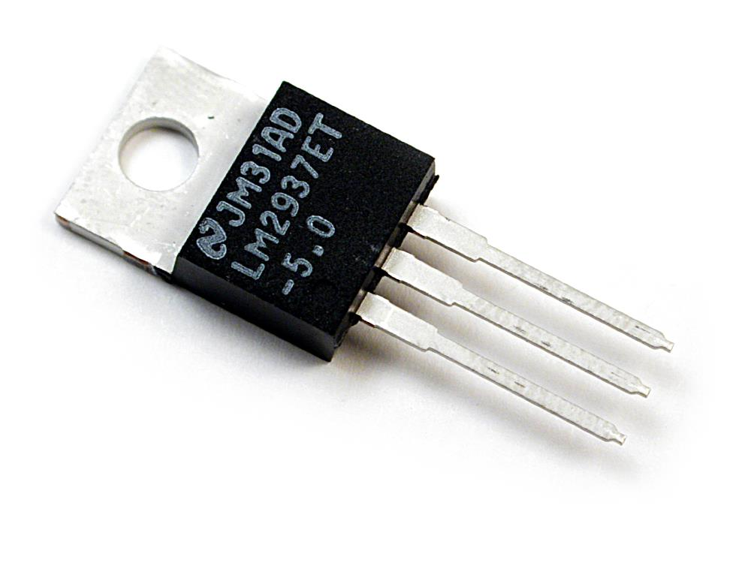
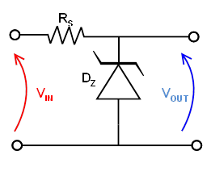
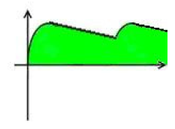
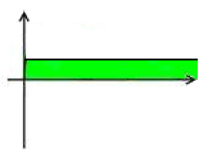
Diode Applications
مدار تنظیم‌کننده ولتاژ Voltage Regulator

Slide 13
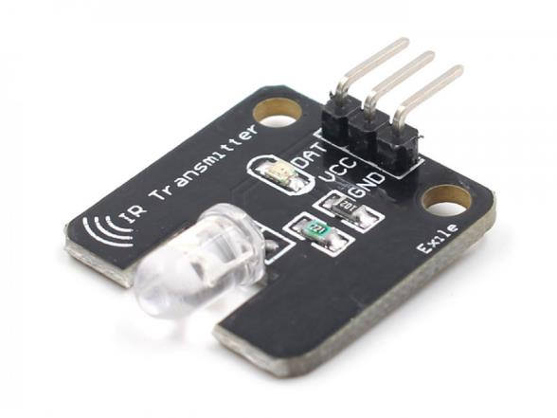

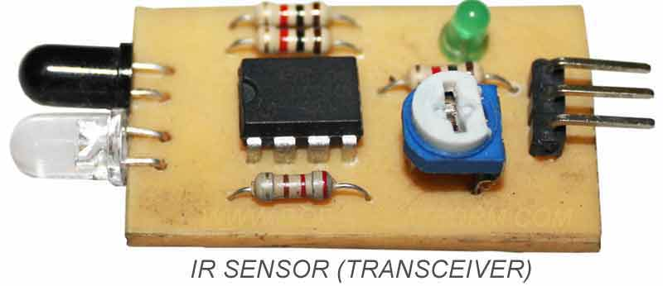
کاربردهای دیود
فرستنده/گیرنده مادون قرمز Infrared Transmitter/Receiver
دیود نوری
دیود LED

Slide 14
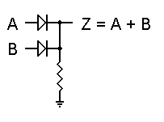
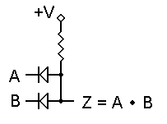
کاربردهای دیود
برای ساخت گیت‌های منطقی

Slide 15
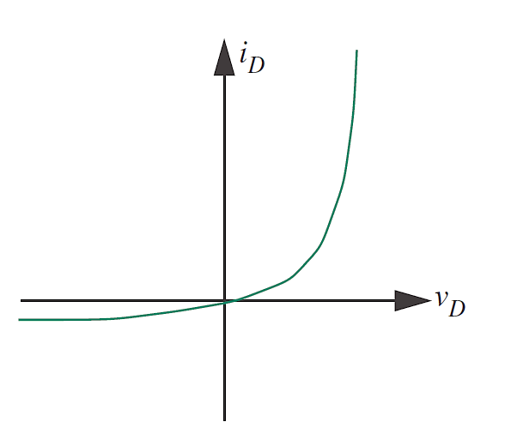
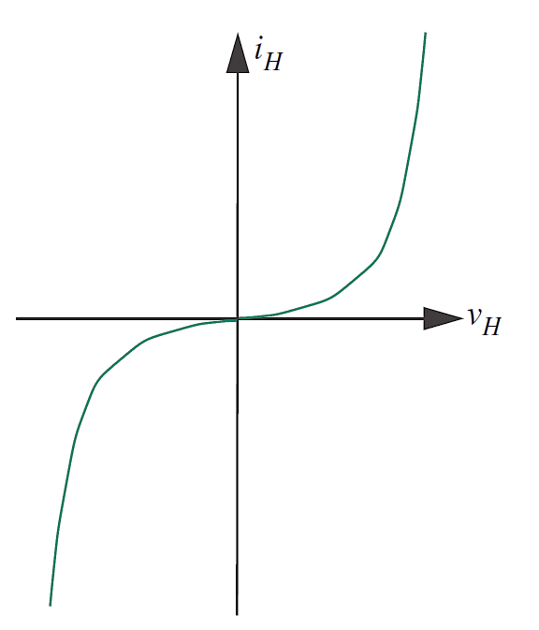
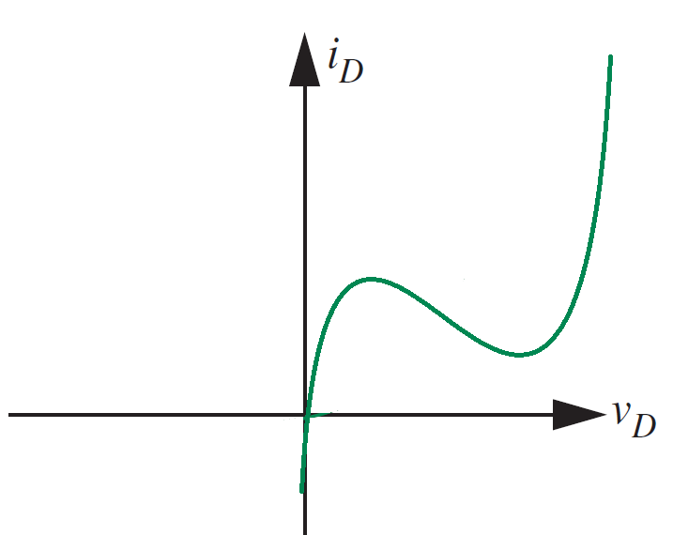
مشخصه ولتاژ-جریان
دیود PN
دیود زنر
دیود تونلی

Slide 16
مدل‌های دیود
مدل دقیق
ناحیه بایاس مستقیم
ناحیه بایاس معکوس
ولتاژ گرمایی ≈ 25mv
جریان اشباع ≈ 10⁻¹²

Slide 17
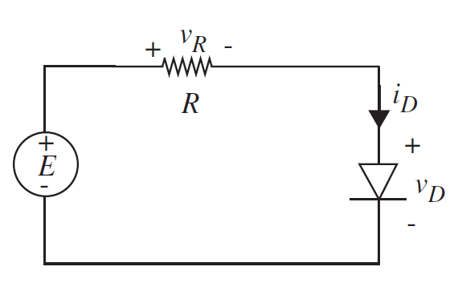
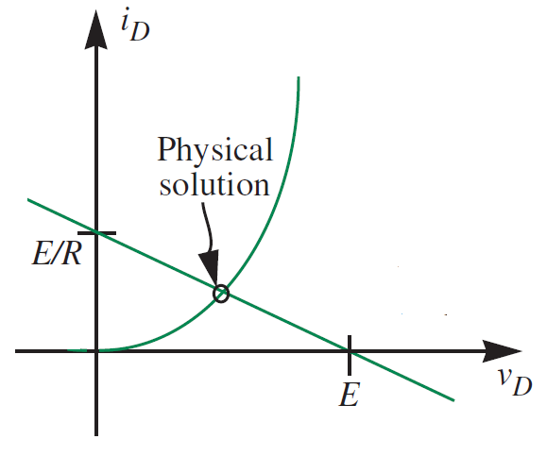

مثال:
مقدار $i_{D}$ و $v_{D}$ را بیابید.
با نوشتن KVL داریم:
مدل دقیق، تحلیل را سخت می‌کند.
نیاز به مدل‌های ساده‌تر داریم.

Slide 18
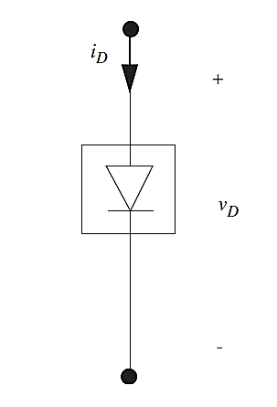
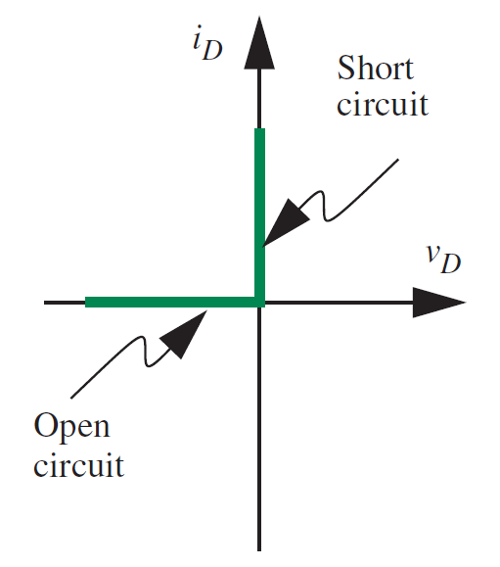

مدل‌های دیود
مدل ایده‌آل
دیود همیشه در یکی از دو وضعیت زیر است:
روشن: ($vD=0, iD>0$) در این حالت دیود اتصال کوتاه است.
خاموش: ($iD=0, vD<0$) در این حالت دیود مدار باز است.

Slide 19
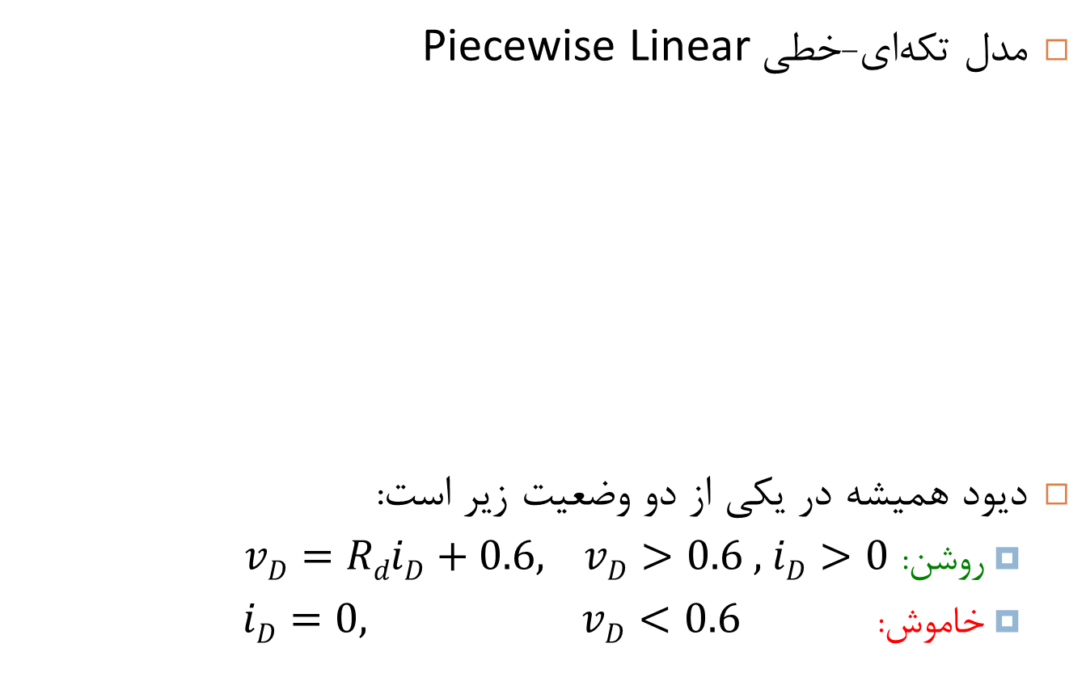
مدل‌های دیود
مدل تکه‌ای-خطیPiecewise Linear
دیود همیشه در یکی از دو وضعیت زیر است:
روشن: $vD=RdiD+0.6, vD>0.6 , iD>0$
خاموش: $iD=0, vD<0.6$
ولتاژ آستانه (v_{TH})
Notes:
به این مدل، مدل تکه ای خطی گویند چون از به هم پیوستن چند خط تشکیل شده است.

Slide 20
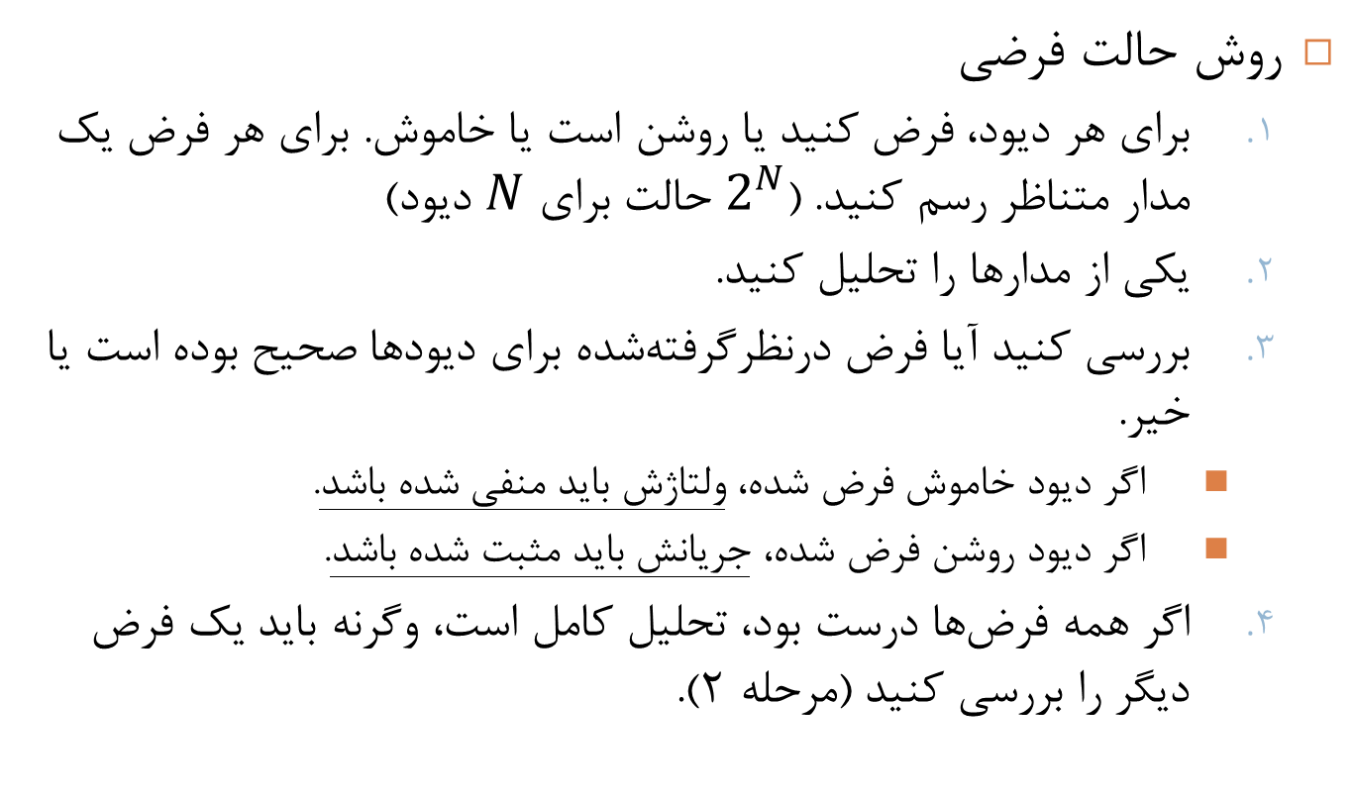
تحلیل مدارهای دیودی
روش حالت فرضی
برای هر دیود، فرض کنید یا روشن است یا خاموش. برای هر فرض یک مدار متناظر رسم کنید. ( $2^{N}$حالت برای $N$ دیود)
یکی از مدارها را تحلیل کنید.
بررسی کنید آیا فرض درنظرگرفته‌شده برای دیود‌ها صحیح بوده است یا خیر.
اگر دیود خاموش فرض شده، ولتاژش باید منفی شده باشد.
اگر دیود روشن فرض شده، جریانش باید مثبت شده باشد.
اگر همه‌ فرض‌ها درست بود، تحلیل کامل است، وگرنه باید یک فرض دیگر را بررسی کنید (مرحله 2).
Notes:
همانطور که می بینید تعداد حالتهایی که باید امتحان شود با تعداد دیودها رابطه نمایی دارد و این می تواند تحلیل را خیلی سخت و وقتگیر کند. از آنجایی که اگر حالت درست پیدا شود، معمولا نیازی به بررسی حالتهای دیگر نیست، خلاقیت شما در حدس حالت درست می تواند کمک بزرگی باشد!

Slide 21
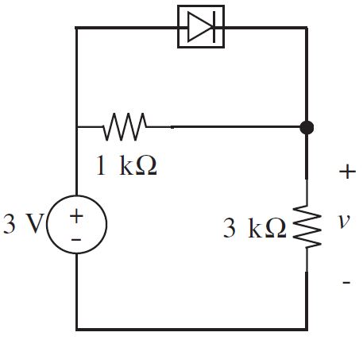
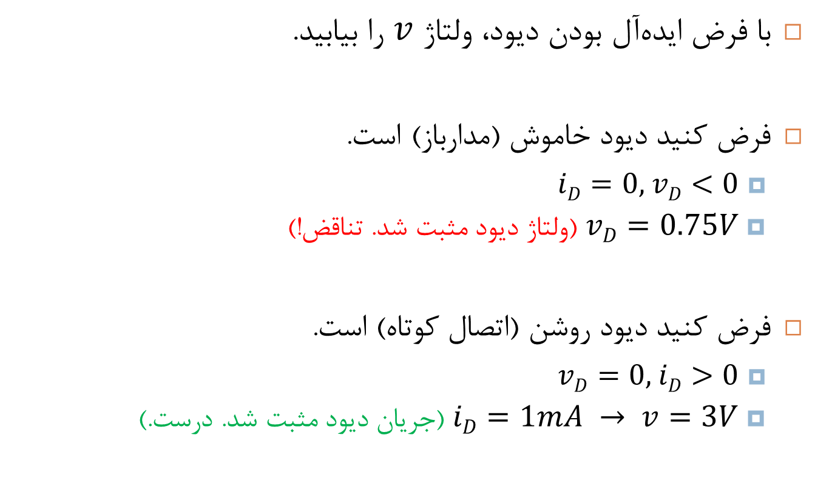
مثال 1
با فرض ایده‌آل بودن دیود، ولتاژ $v$ را بیابید.
فرض کنید دیود خاموش (مدارباز) است.
$iD=0, vD<0$
$vD=0.75V$ (ولتاژ دیود مثبت شد. تناقض!)
فرض کنید دیود روشن (اتصال کوتاه) است.
$vD=0, iD>0$
$iD=1mA → v=3V$ (جریان دیود مثبت شد. درست.)

Slide 22
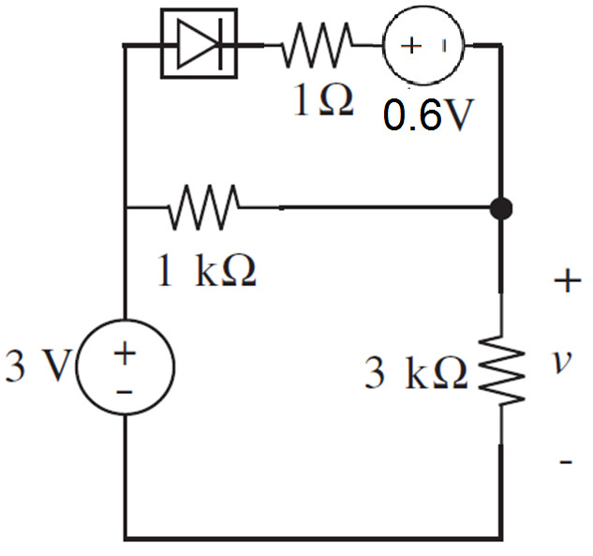
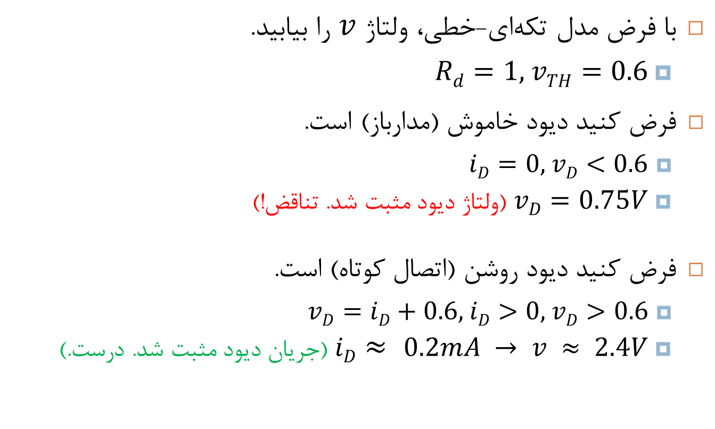
مثال 2
با فرض مدل تکه‌ای-خطی، ولتاژ $v$ را بیابید.
$Rd=1, vTH=0.6$
فرض کنید دیود خاموش (مدارباز) است.
$iD=0, vD<0.6$
$vD=0.75V$ (ولتاژ دیود مثبت شد. تناقض!)
فرض کنید دیود روشن (اتصال کوتاه) است.
$vD=iD+0.6, iD>0, vD>0.6$
$iD≈ 0.2mA → v ≈ 2.4V$ (جریان دیود مثبت شد. درست.)

Slide 23
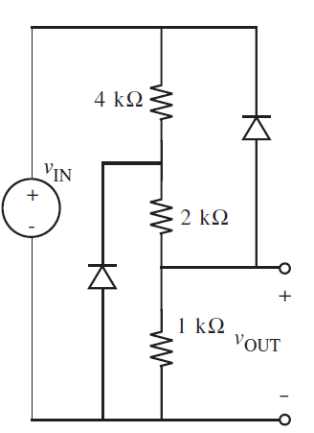
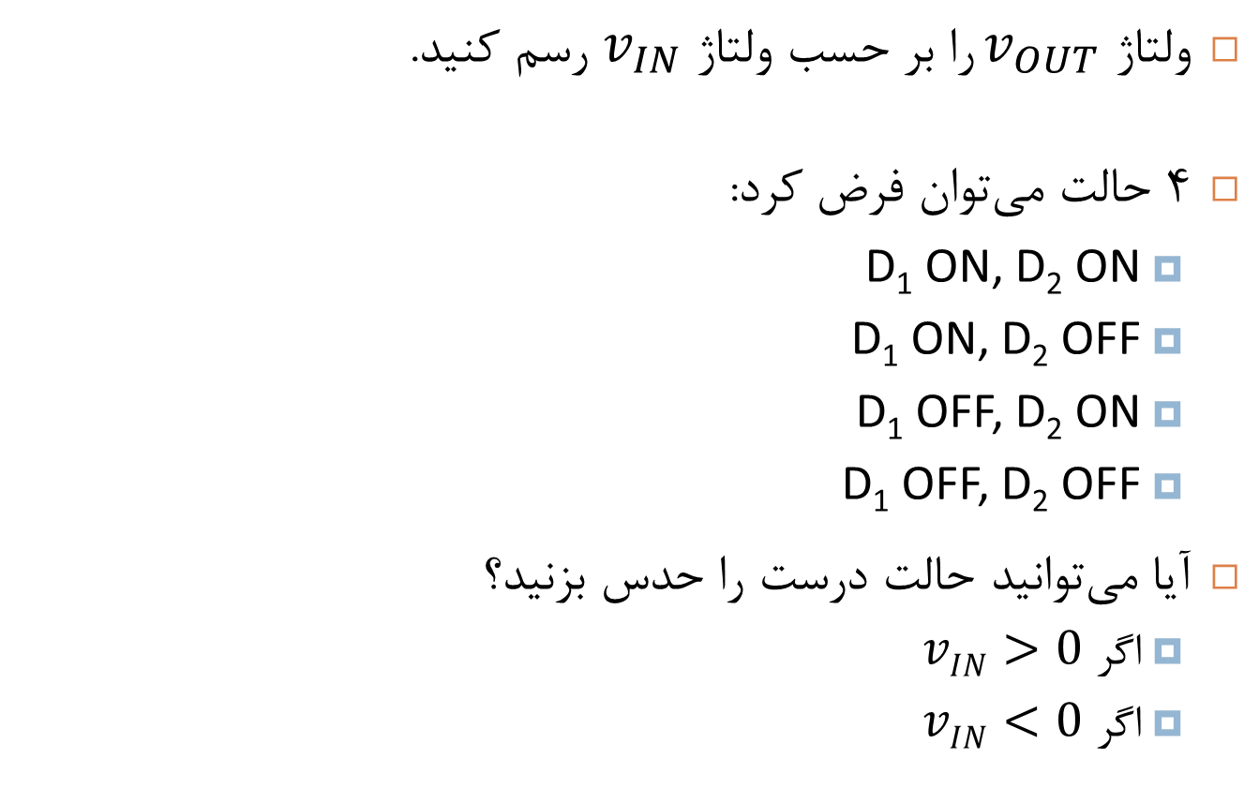
مثال 3
ولتاژ $v_{OUT}$ را بر حسب ولتاژ $v_{IN}$ رسم کنید.
4 حالت می‌توان فرض کرد:
D₁ ON, D₂ ON
D₁ ON, D₂ OFF
D₁ OFF, D₂ ON
D₁ OFF, D₂ OFF
آیا می‌توانید حالت درست را حدس بزنید؟
اگر $vIN>0$
اگر $vIN<0$
D₂
D₁
Notes:
If vin>0, both are off
If vin<0, both are on

Slide 24
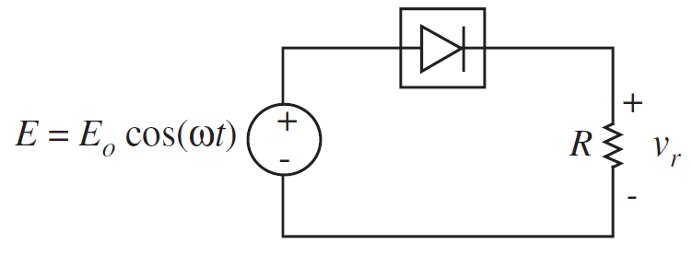
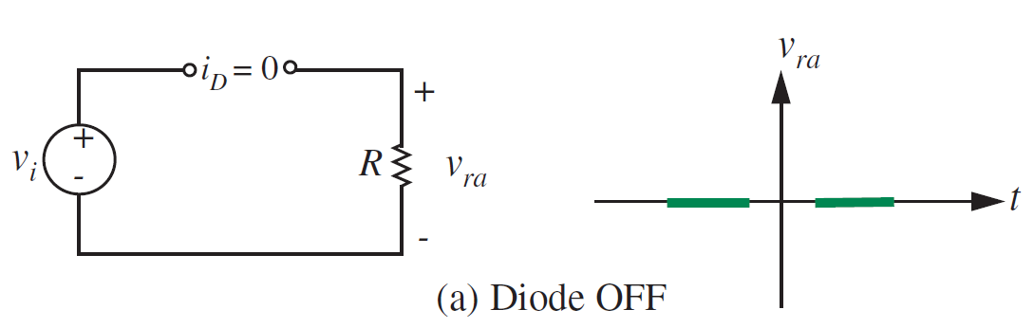
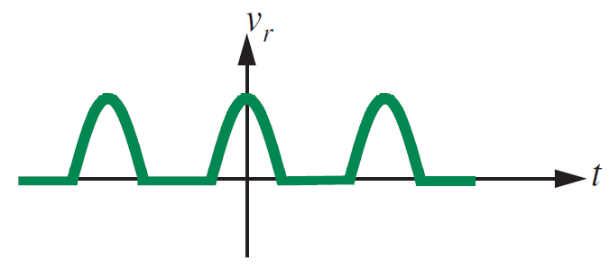
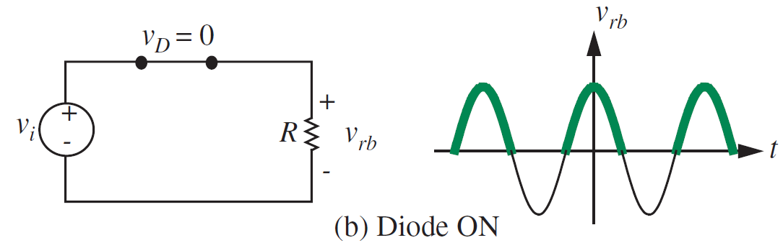
مثال 4
یکسوساز

Slide 25
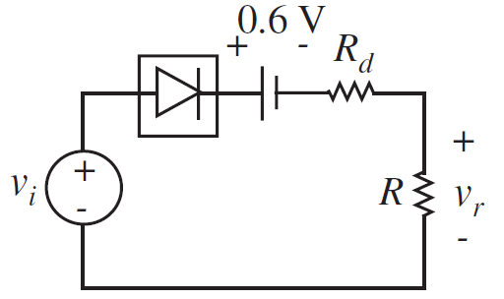
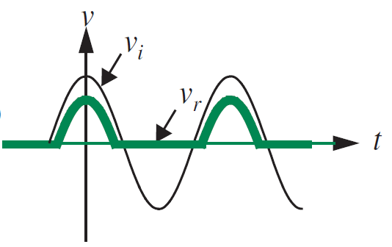
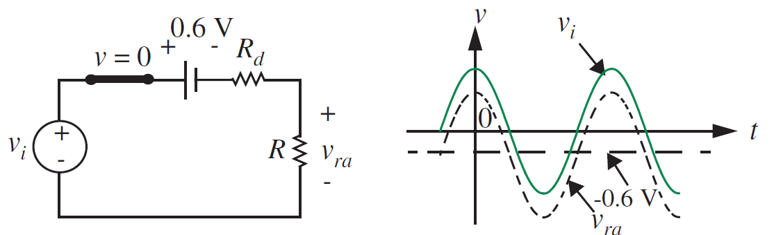
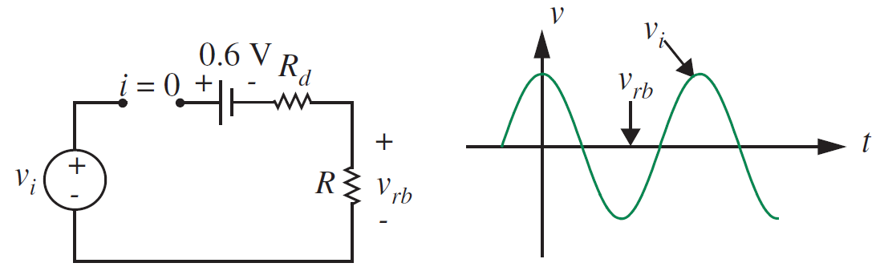
مثال 5
یکسوساز
Notes:
به محض این که ولتاژ ورودی از 0.6 بالاتر می رود، دیود وصل شده و جریان برقرار می شود. ولی دوباره با افت ولتاژ ورودی به زیر 0.6، بلافاصله دیود قطع شده و جریان صفر می شود.

Slide 26
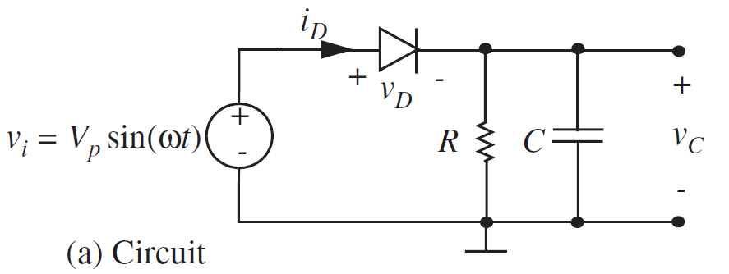



مثال 6
آشکارساز قله

Slide 27
مثال 7
عملکرد مدارهای زیر را تحلیل کنید.

Slide 28

مثال 8
در مدار زیر، ولتاژ آستانه دیود زنر 6- ولت است. ولتاژ $v_{OUT}$ را بر حسب $v_{IN}$ رسم کنید.

